Slide 1
Государственное бюджетное дошкольное образовательное учреждение Детский сад № 103 комбинированного вида Фрунзенского административного района г. Санкт-Петербург Адрес: 192281Санкт-Петербург, ул. Купчинская, д.14, кор. 2, лит.А. Телефон (факс): +7 812 3665181
Портфолио
моей профессиональной деятельности

Slide 2
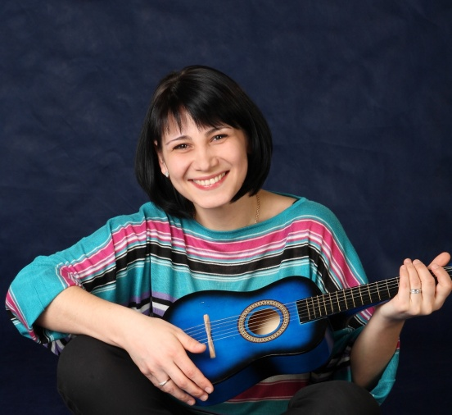
Сведения о себе:

Slide 3
Повышение квалификации:

Slide 4
Работа по самообразованию:
Тема: «Развитие творческого воображения у детей дошкольного возраста»
Цель: изучить возможности развития творческого воображения детей дошкольного возраста в процессе занятий ручным художественным трудом.
Основные задачи:
- Анализ психологической и методической литературы по выбранной теме;
- более подробно изучить процесс творческого воображения;
- определить возможные пути развития творческого воображения детей в процессе занятий ручным художественным трудом;
- подобрать дидактические игры на развитие творческого воображения;
-разработать рекомендации по развитию творческого воображения детей дошкольного возраста в процессе занятий ручным художественным трудом.

Slide 5
Мои достижения:

Slide 6
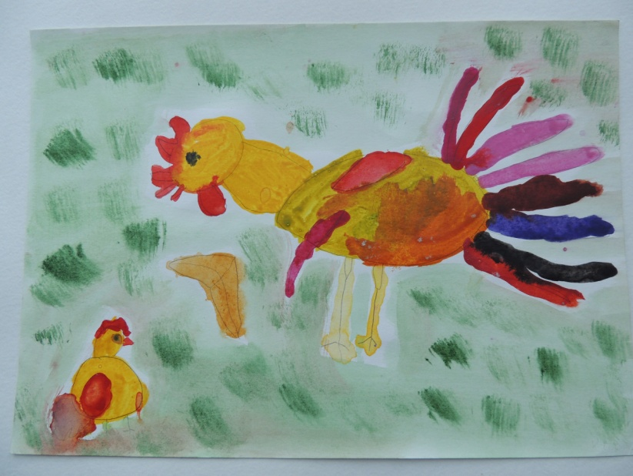
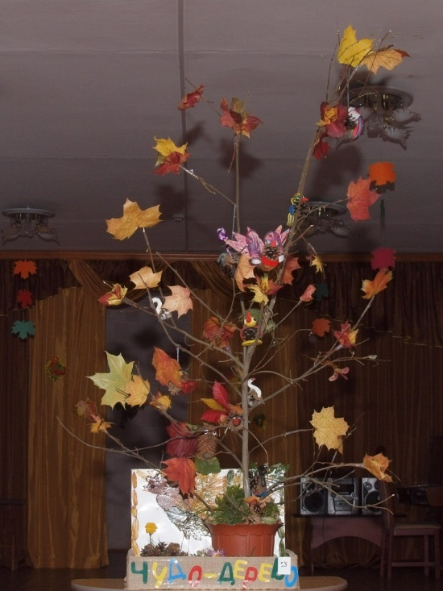
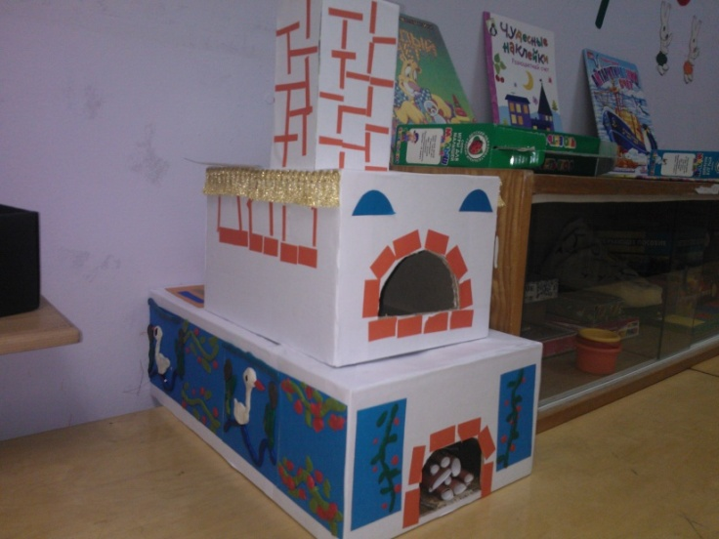
Детские работы:
Работы детей, принимавшие участие в конкурсах:

Slide 7
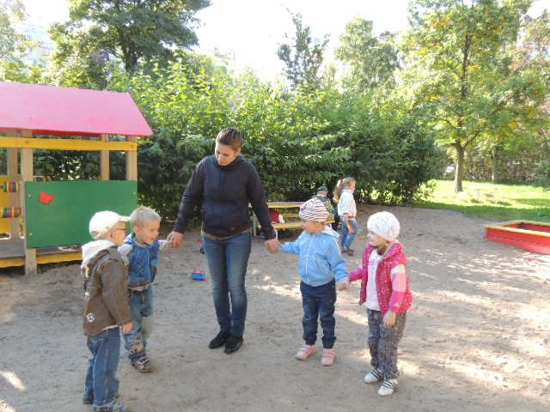
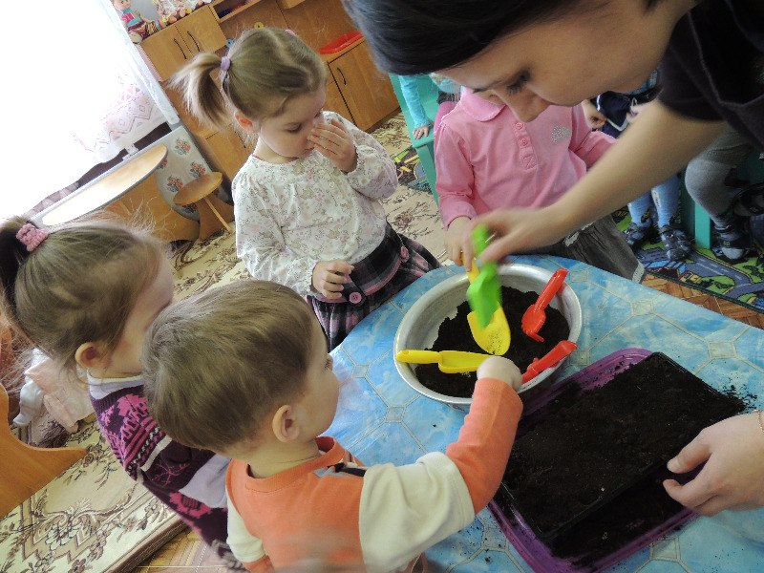
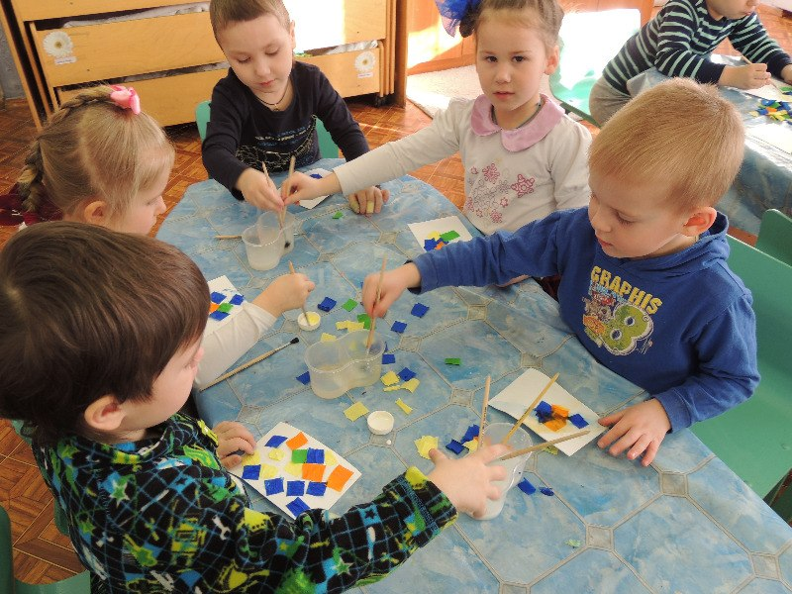
Творим, играем, экспериментируем:

Slide 8
Поздравляем от души – ваши чудо-малыши!

Slide 9
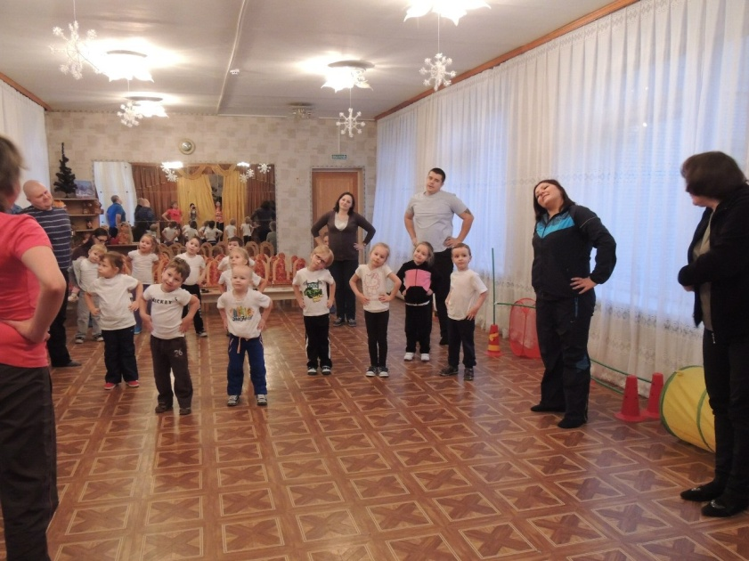
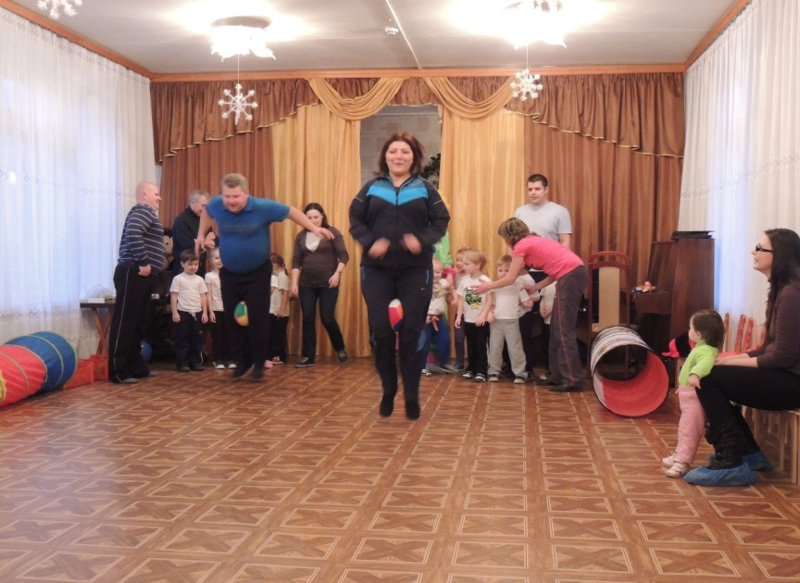
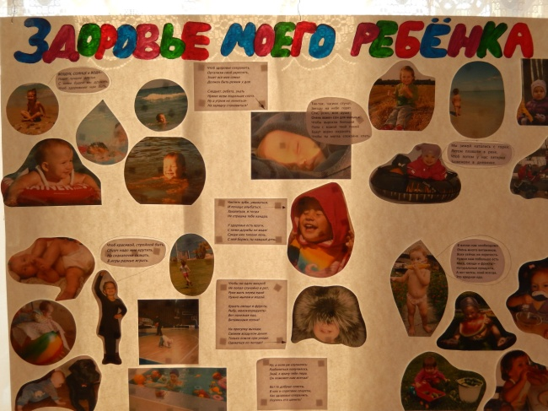
«Спорт и здоровье моего ребенка»
В рамках проекта по работе с семьей были проведены спортивные мероприятия для детей и родителей, а также предложено творческое домашнее задание – «Здоровье моего ребенка – это….»

Slide 10
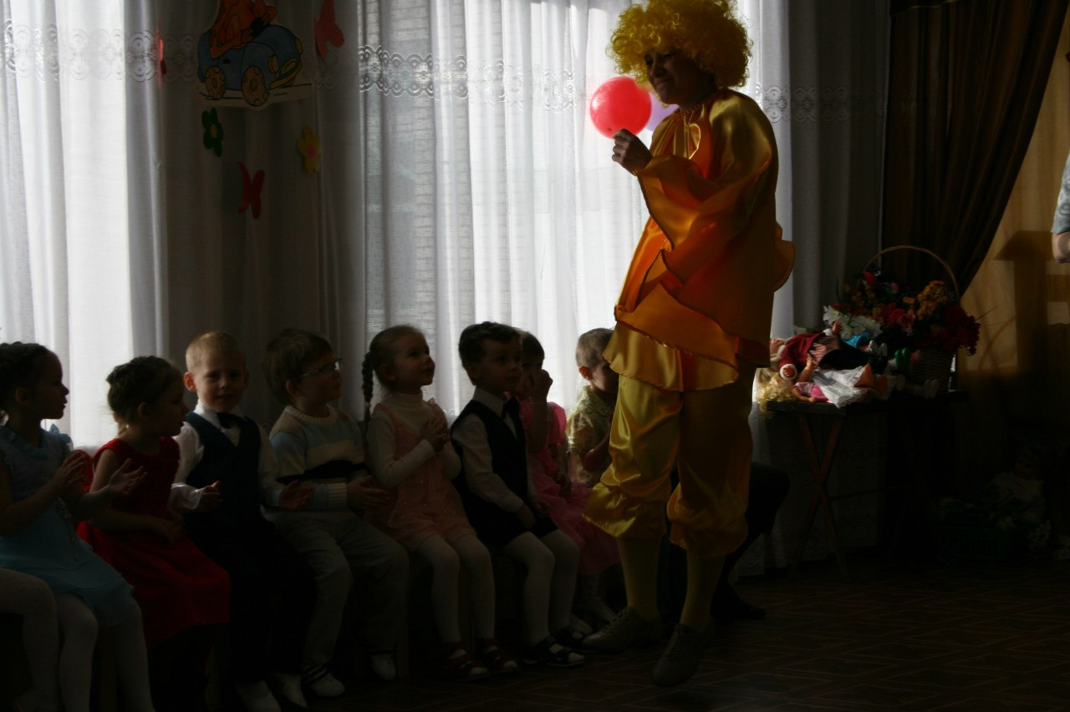
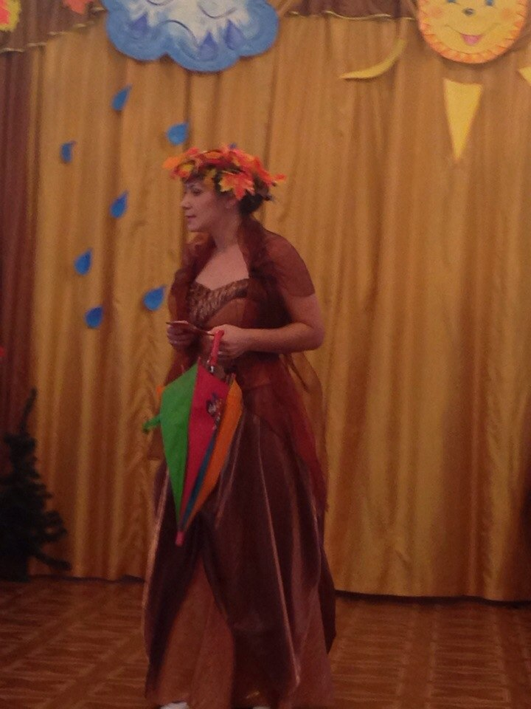
«Сердце отдаю детям!»
Главное в работе – получать удовольствие от того, чем занимаешься!
Моя работа – мое вдохновение!!!

